Slide 1
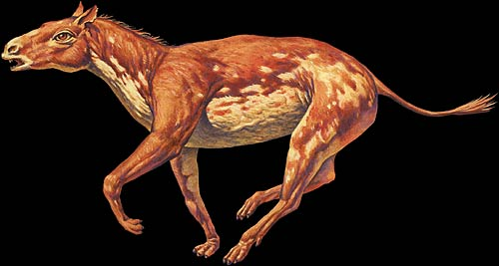
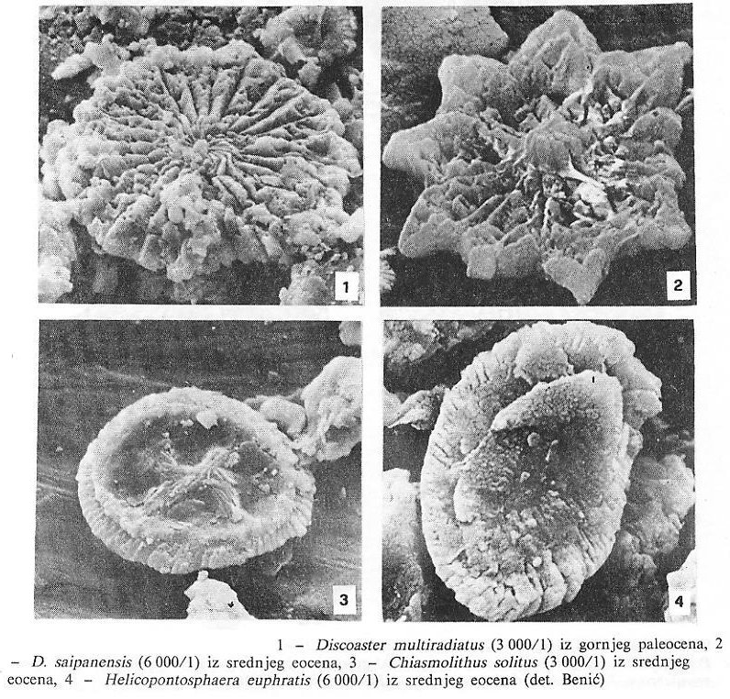
PALEOGEN
Razvoj flore i faune
Notes:
1

Slide 2
ŽIVOT U MORU

Slide 3
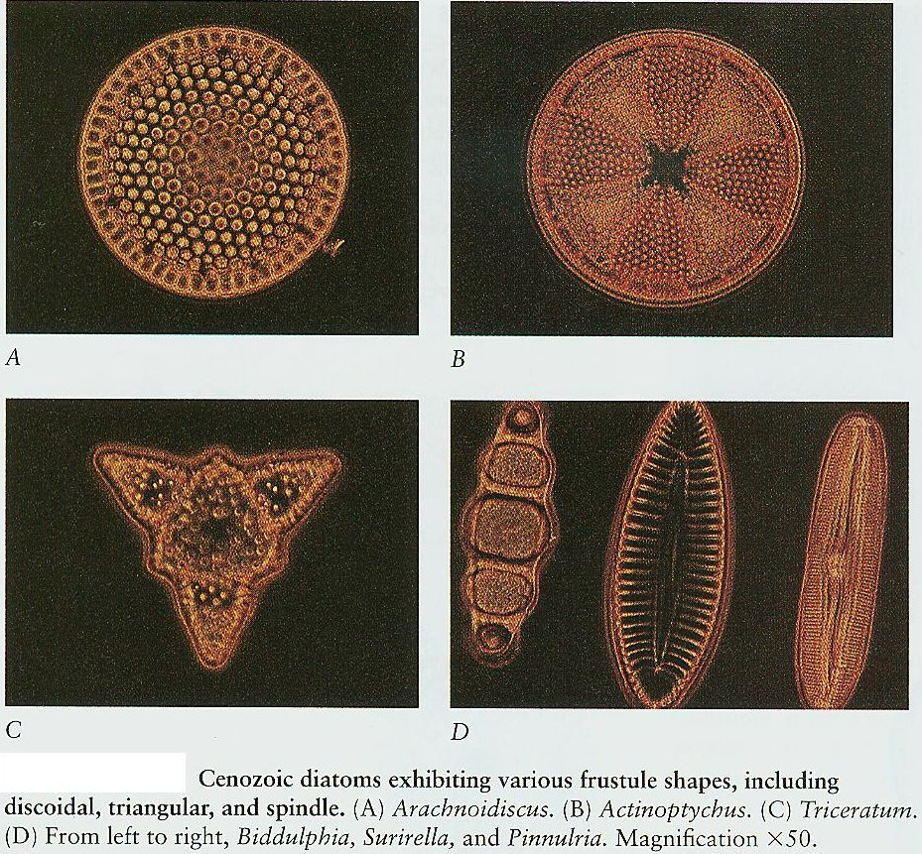
FITOPLANKTON
U paleocenskim, a osobito toplim eocenskim morima čest je nanoplankton (kokolitoforidi, dijatomeje, itd.), koji je pogodan za precizne stratigrafske razdiobe
Dinoflagelati i dijatomeje bili su manje pogođeni izumiranjem i nastavljaju svoj razvoj i u paleogenu
Kenozojske dijatomeje živjele u brakičnim i u slatkovodnim uvjetima

Slide 4
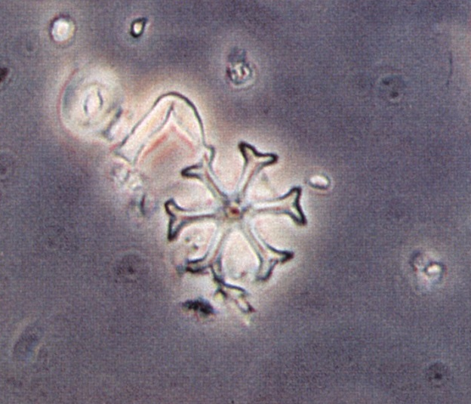
FITOPLANKTON
Kokolitoforidi se uspijevaju oporaviti nakon krednog izumiranja
Rod Discoaster (ima karakteristične zvjezdolike kokolite) sadrži brojne provodne vrste za paleogenski period
Prva pojava diskoastera zabilježena u mlađem paleocenu (prije oko 60 mln god), a izumiru krajem pliocena (prije oko 2 mln god)
Chiasmolithus solitus, E
Discoaster challengeri, Pc
Discoaster saipanensis, E
Discoaster multiradiatus, Pc

Slide 5
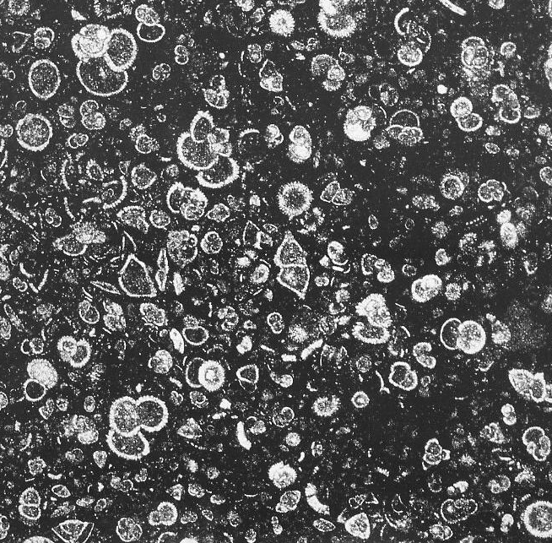
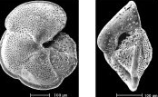
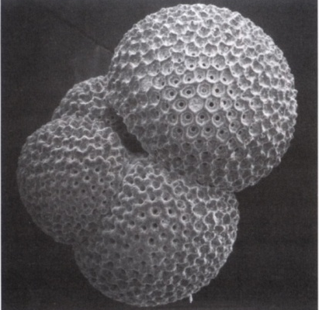
PLANKTONSKE FORAMINIFERE
Tijekom paleogena oporavljaju se postojeći (rod Globigerina gE - rec) i razvijaju novi planktonski oblici (rod Globorotalia)
Globorotaliidae
Globigerinidae

Slide 6
BENTIČKE FORAMINIFERE
Tijekom paleogena oporavljaju se i razvijaju brojni bentički oblici:
porodice bentičkih for.:
stijenka
Miliolidae (javile se u K), porc.
Peneroplidae (Rhapydionina) porc.
Soritidae (Orbitolites, Peneroplis), porc.
Alveolinidae (Alveolina) porc.
Nummulitidae (Nummulites, Assilina, Operculina) stakl.
Discocyclinidae (Discocyclina, Lepidocyclina) stakl.
Velike bentičke foraminifere, osobito su česte tijekom eocena.
Eocenski foraminiferski vapnenci nastali na području nekadašnje ADCP!

Slide 7
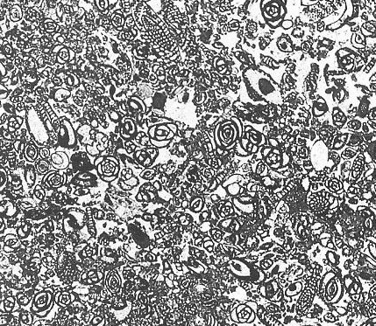
Miliolidae (osobito Pc i E)

Slide 8
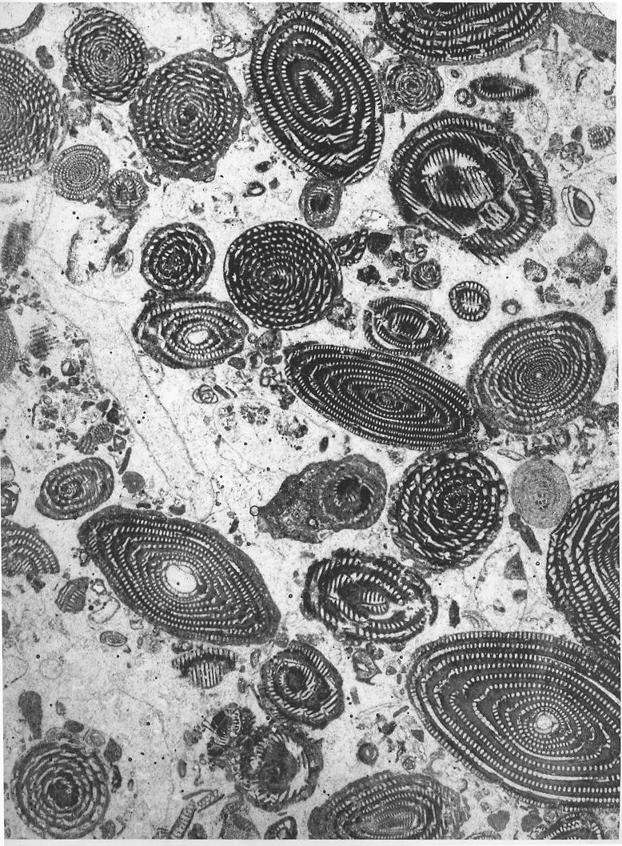
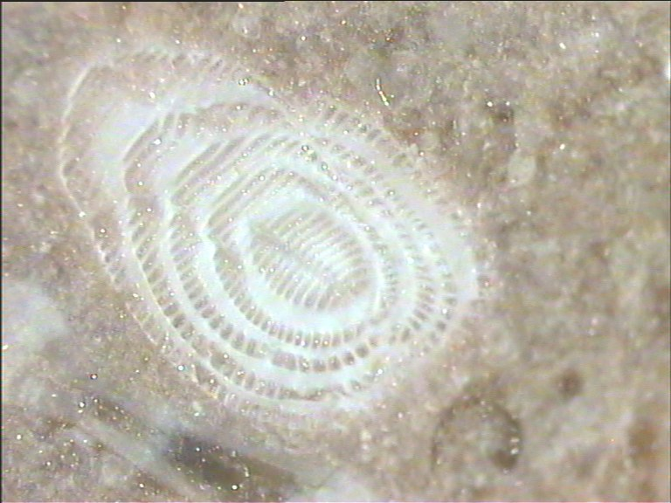
Alveolina,
gornji Pc – donji E,
porculanasta stijenka u prolaznom svijetlu
Alveolina, porculanasta stijenka pod reflektiranim svijetlom

Slide 9
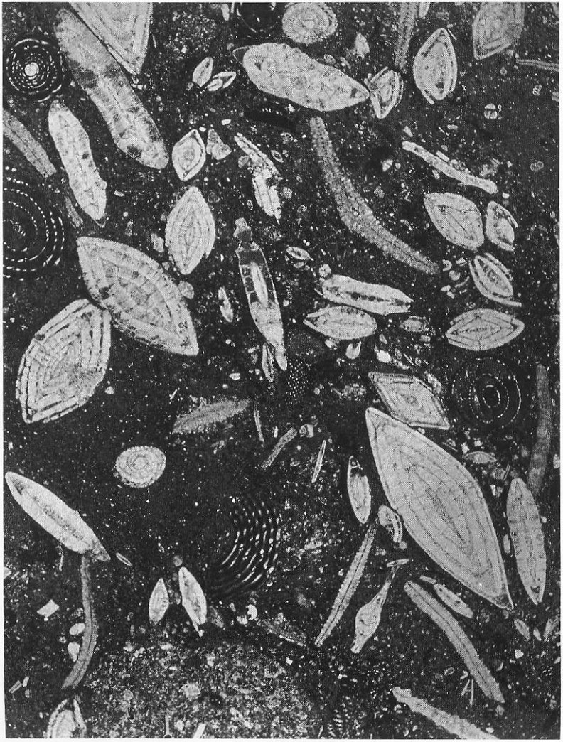
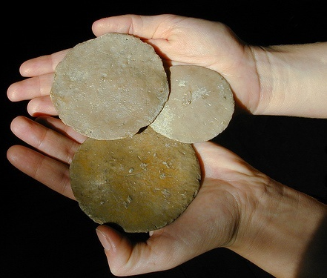
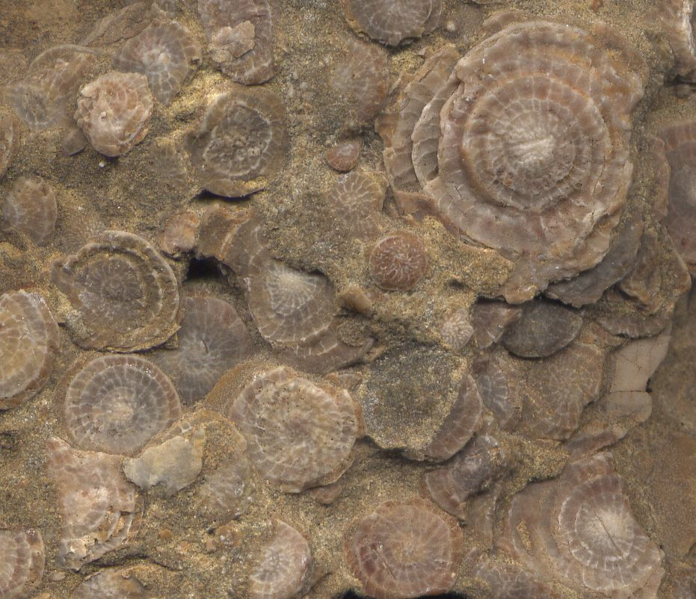
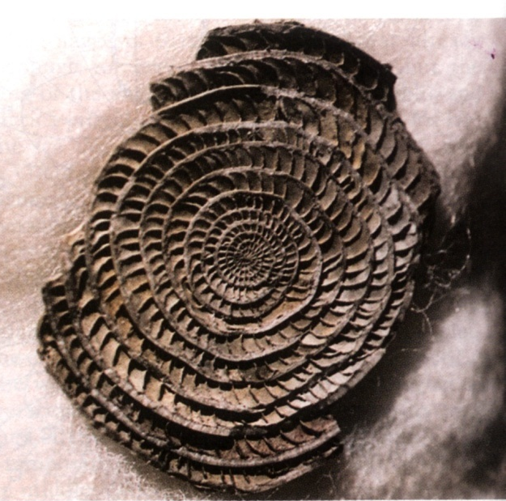
Nummulites
Alveolina,
Nummulites, srednji eocen - donji oligocen

Slide 10
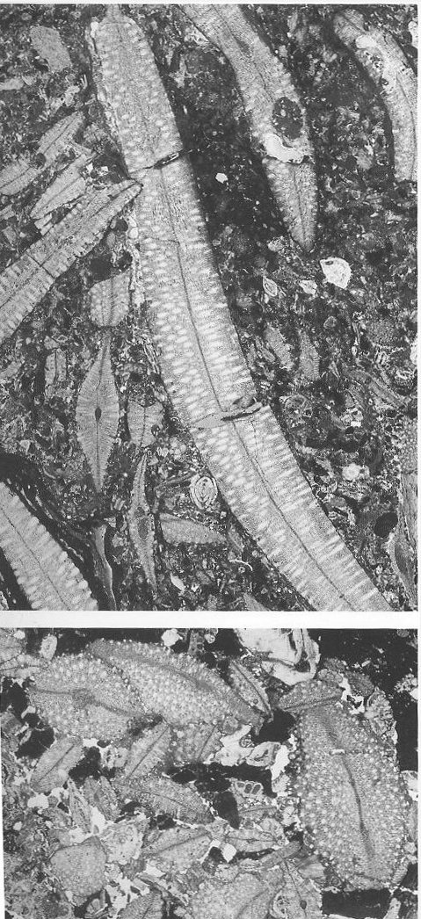
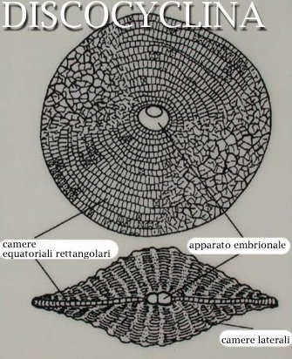
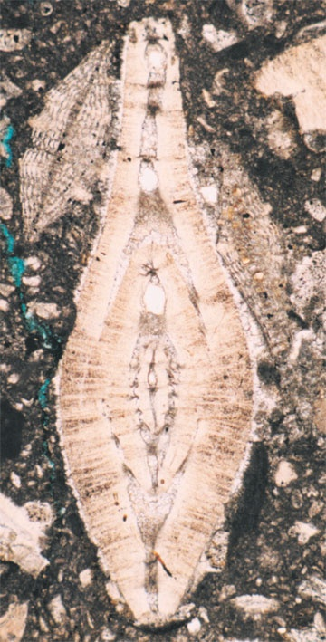
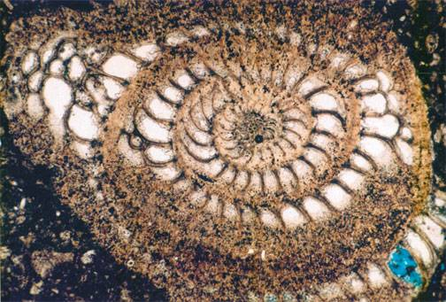
Discocyclina, srednji-gornji eocen
Diskocikline i numulit

Slide 11
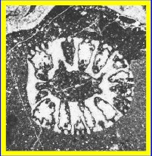
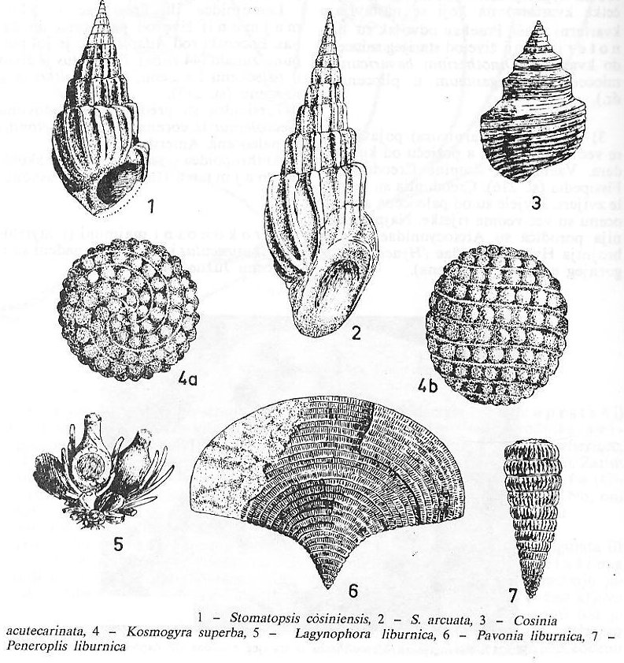
rodovi:
Acetabularia
Jodotella
Broeckella
ALGE
Zelene alge: - red Dasycladales
- ponovno se javlja porodica Codiaceae (rod Halimeda) i
- porodica Characeae (rodovi Kosmogyra, Lagynophora)
Smeđe alge – bez vapnenačkog ovoja (rod Fucus)
Crvene alge – porodica Corallinaceae (rodovi Lithothamnium, Lithophyllum…) koja u paleogenu i neogenu izgrađuje vapnenačke grebene
Kosmogyra superba, Pc
Lagynophora liburnica, Pc,
javlja se u Kozina naslagama

Slide 12
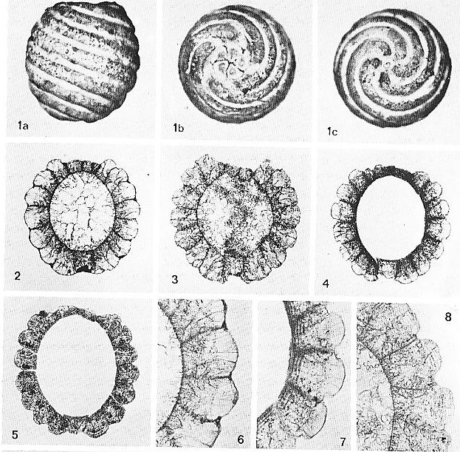
Characeae - oogoniji– česte su nakupine oogonija ovih algi u Kozina naslagama, taloženim u brakičnim i slatkovodnim jezercima paleocena (to su tamni vapnenci, često ugljenonosni)

Slide 13
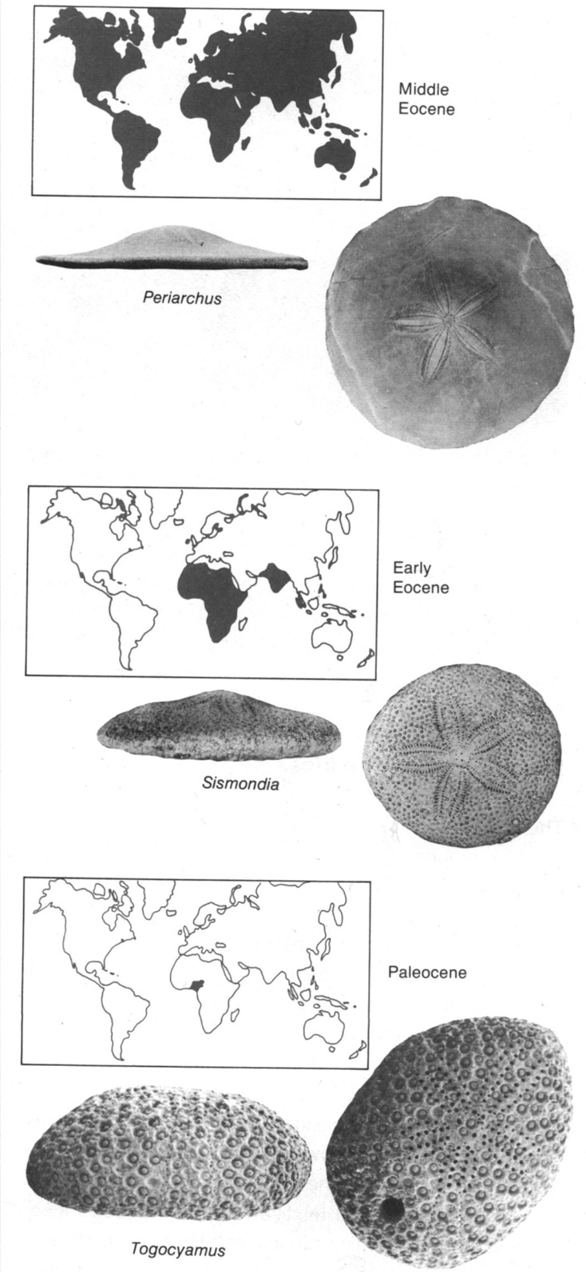
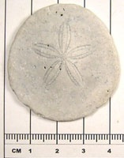
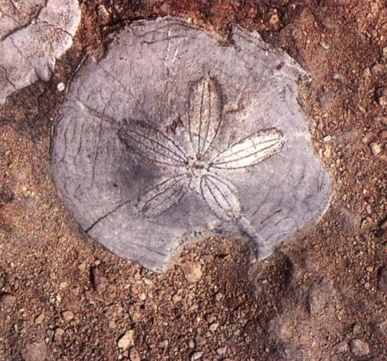
JEŽINCI
Javljaju se nove vrste JEŽINACA, osobito od eocena, i to nepravilnih ježinaca, skupina Clypeasteroidea (rodovi Periarchus, Sismondia, Scutella…)
Periarchus (“sand dolar”) – prilagođen životu u visokoenergetskim okolišima

Slide 14
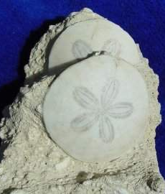
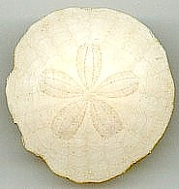
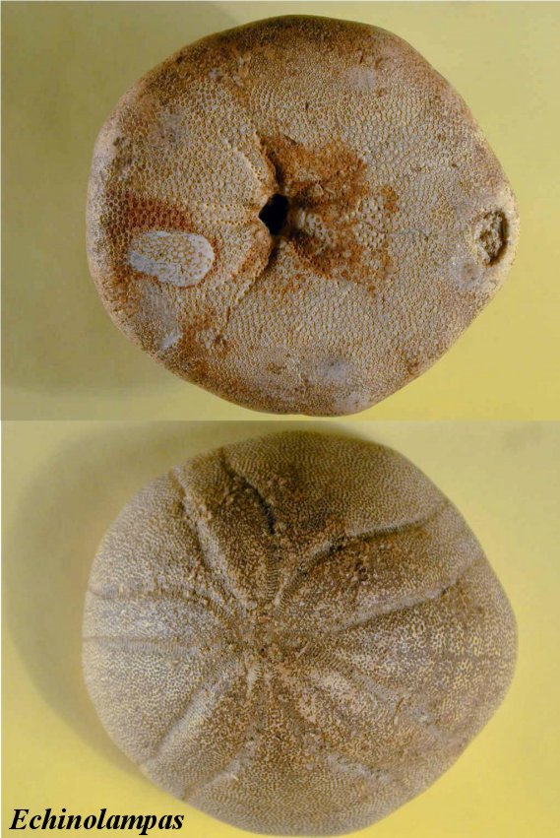
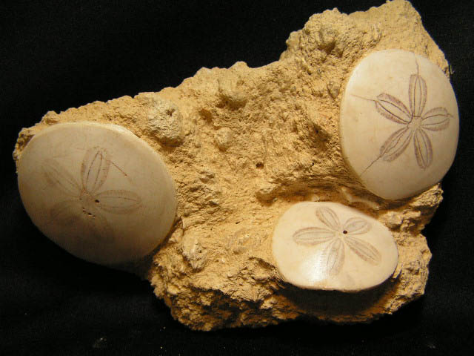
Echinolampas
(eocen – miocen)
Scutella (eocen – miocen)

Slide 15
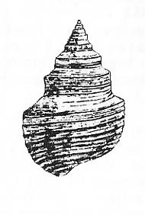
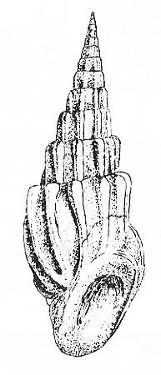
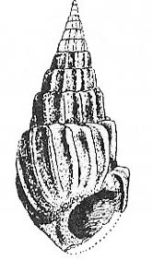
ŠKOLJKAŠI I PUŽEVI
paleocen
Stomatopsis, Pc
Cosinia, Pc
Kozina naslage sadrže slatkovodne rodove puževa Stomatopsis i Cosinia, to su tamni i smeđi vapnenci s ugljenom

Slide 16
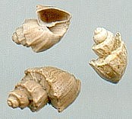
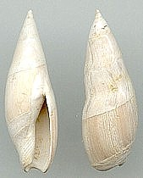
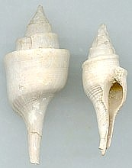

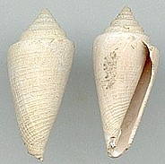
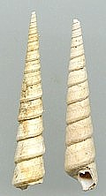
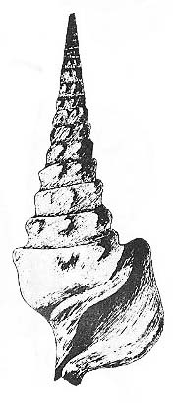
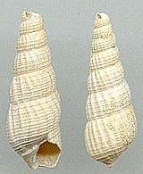
eocen
Trigonostoma babylonicum, puž, 2,5 cm
Ancilla dubia, puž, dužine 4 cm
Clavilithes
longaevus,
puž, 8 cm
Cerithium
Conus desperditus, puž, 3 cm
Turitella, puž, 5,5 cm
Diastoma costellatum, puž, 2,5 cm

Slide 17
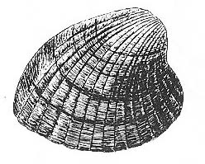
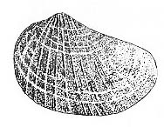
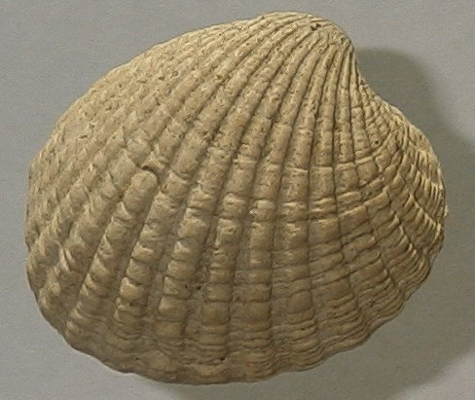
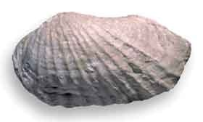
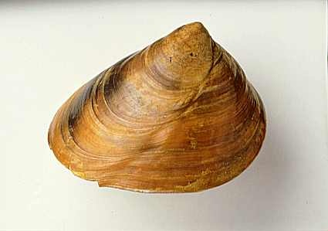
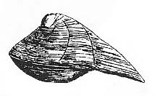
Venericardia
eocen
Pholadomya
Brojni i raznovrsni školjkaši
Velates

Slide 18
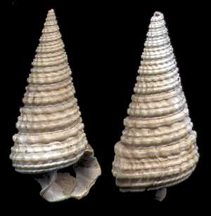
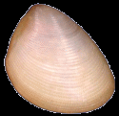

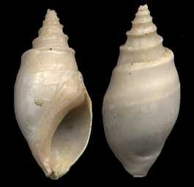
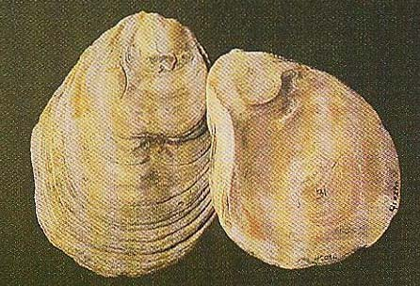
oligocen
Nucula
Tymapanotonos
Natica
Melanopsis
Ostrea

Slide 19
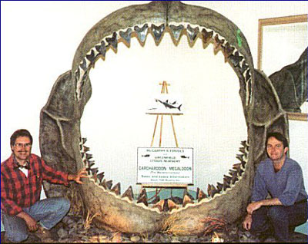
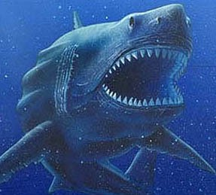

RIBE
Tijekom paleogena i miocena brojni su veliki morski psi (rod Carcharodon), koji zamjenjuju izumrla mezozojska morska čudovišta
Carcharodon megalodon – imao je raspon otvorenih čeljusti do 2 m

Slide 20


Carcharodon megalodon
smatra se da je dosezao dužinu do 17 m

Slide 21


MORSKI SISAVCI - kitovi
Tijekom eocena su se iz kopnenih mesojednih sisavaca razvili KITOVI (Cetacea) i ubrzo su postali glavni marinski predatori
Brzo su dosezali velike dimenzije
Pakicetus, eocen, Pakistan, dugačak do 3 m, uglavnom boravio blizu obale i u estuarijima

Slide 22
ŽIVOT NA KOPNU

Slide 23

  FLORA
U kenozojskoj flori dominiraju kritosjemenjače
U paleocenu i eocenu prevladavaju tropske i suptropske biljke (palme, magnolije, lovori, sekvoje) koje su rasle mnogo sjevernije nego danas - njihove ostatke nalazimo u zap. i sr. Europi; uz njih ima mamutovaca (Sequoia)
Sjevernije, sve do Aljaske i Grenlanda rasla flora danas karakteristična za umjerenu klimu (hrast, bukva, kesten, breza, topola, ...)
Fosilizirano deblo palme, eocenske naslage u blizini Drniša

Slide 24

Rosa hillie, gornji E
U eocenu je zabilježena prva pojava ruža i trava
TRAVE, koje se pojavljuju prvi puta u eocenu kao flora koja okružuje vodene sredine, postaju raširene i stvaraju travnjake
Trave se razvijaju zahvaljujući sposobnosti da ponovo rastu nakon što budu popasene, razvile sposobnost razmnožavanja pomoću vjetra, kao i sposobnost izrastanja iz već izraslih individua ubodenih u zemlju
Oligocen > vrijeme evolucije i rasporeda modernih tipova kritosjemenjača – sredinom oligocena na Zemlji je već živjelo oko polovine danas prisutnih rodova kritosjemenjača
Zbog zahlađenja, flora visokih geografskih širina se mijenja iz tropske u umjerenu – stepe i savane

Slide 25
  FAUNA
Tijekom paleogena SISAVCI se počinju naglo razvijati zamijenjujući gmazove
U paleocenu su još uvijek malih dimenzija, ne veći od današnjih pasa, primitivnog su načina hoda, građe stopala, zuba i čeljusti
Iz krede svoj razvoj nastavljaju multituberkulati, tobolčari te placentalni sisavci
U paleocenu se javljaju
prvi predstavnici zvijeri (Carnivora) (sr. paleocen),
prvi predstavnik familije konja (Hyracotherium ili "Eohippus")
te prvi primati

Slide 26


Arhaični sisavci
Cimolestes, Insectivora
smatra se pretkom zvijeri temeljem oblika zuba, smatra se da je živio na drveću, hranio kukcima, nađeni uglavnom zubi i rijetke kosti; javio se u ml. K u Sj. Americi, izumro do kraja paleocena

Slide 27


CARNIVORA – “moderne” zvijeri
Razvile su se u srednjem paleocenu na području Sj. Amerike iz porodice Miacidae i “ubrzo” (od početka oligocena) se razdvajaju na Felidae i Canidae te doživljavaju intenzivniji razvoj
"Moderne" zvijeri, karnivore možemo podijeliti na:
perjare (Pinnipedia) – prilagođeni životu u vodi (npr. tuljani; javili se u M)
i krznaše među kojima razlikujemo
mačkolike (Felidae: mačke, hijene, cibetke,...) i
psolike zvijeri (Canidae: pse, medvjede, rakune, kune,...)
Zvijeri su uz primate najinteligentnije životinje, imaju posebno razvijen dio mozga za njuh, sluh i vid
Dinictis, oligocenska mačka, imala jake očnjake i razvijenu sposobnost trka i
vrebanja plijena, duljina tijela oko 1 m, slična omanjem
leopardu; živjela prije 40-ak mln god u Sj. Americi

Slide 28


RODENTIA - glodavci
Glodavci se pojavili u paleocenu, svojim razvojem od eocena istiskuju prasisavce (multituberkulate)
paleogenski dabar
lubanja glodavca, Pc-Ol, Mongolija >

Slide 29





KOPITARI
Kopitari mogu imati parni broj prstiju (Artiodactyla ili takoprstaši: svinje, jeleni, žirafe, goveda) ili neparni broj prstiju (Perissodactyla ili lihoprstaši: nosorozi, konji i paleoteriji)
Jače se razvijaju od eocena
Uz glodavce kopitari su najbrojnija skupina sisavaca
Perissodactyla
neparnoprstaši
Artiodactyla
parnoprstaši

Slide 30

NEPARNOPRSTAŠI
Evolucija

Slide 31



Razvojni niz konja (> zasebna ppt)
5)
4)
Poznat je cjeloviti razvojni niz konja, dokazan je u Sj. Americi, gdje je i započeo
Tijekom razvoja više je puta migrirao u Aziju, Europu i Afriku
3)
2)
1)
Konji potječu izravno od reda Condylarthra a pet prstiju, a zatim dolazi do redukcije do jednog prsta u funkciji
Rastom postaju sve veći, prsti sa strane im kržljaju, dok se srednji sve više razvija
1) Hyracotherium
4) Pliohippus
2) Miohippus
3) Meryhippus
5) Equus

Slide 32


PARNOPRSTAŠI - Artiodactyla
Većina ima 2 podjednako razvijena jača prsta (3. i 4.) na koje pada jednaka težina, dok su 2. i 5. slabije razvijeni; svejedi su i biljojedi
Njihov razvoj počinje u eocenu, a u oligocenu dobivaju primat nad neparnoprstašima
Poznat je rod Anthracotherium (mlađi oligocen) te vrsta Prominatherium dalmatinum (E-Ple)
Anthracotherium

Slide 33


POLUKOPITARI (Subungulata)
Prvi predstavnici polukopitara javljaju se u eocenu
Zastupani su rilašima (Proboscidea) kod kojih se u razvoju očituje redukcija zubi i porast kljova
Najstariji poznati rod je Moeritherium, nađen u sr. eocenu zapadne Afrike i ml. eocenu Egipta - nema rila, a povećani sjekutići upućuju na razvoj kljova
Moeritherium

Slide 34


Moeritherium se smatra ishodištem ostalih rilaša
U starijem oligocenu razvio se Palaeomastodon s povećanim sjekutićima u gornjoj i donjoj čeljusti, imao malo rilo
Mastodonti se dalje razvijaju u miocenu
Palaeomastodon

Slide 35


PTICE
Tijekom paleocena javljaju se velike ptice trkačice, poput današnjih nojeva, koje nisu letjele, bile visina do 2,5 m, mesojedi (f. Phorusrhacidae)
Javljaju se kao zamjena za neke dinosaure; npr. rod Diatryma i njoj slični rodovi Gastornis, Paraphysornis, Physornis i dr.
Diatryma
visina 2 m, težina 190 kg;
ostaci nađeni u naslagama starijeg E Sj. Amerike i Europe

Slide 36


Anthropoidea - pravi majmuni
Razvijaju se od oligocena
U Egiptu (Fayum) nađen najpoznatiji oligocenski rod Aegyptopithecus - uskonosni, bezrepi majmun
U Sjevernoj Africi nađeni predstavnici porodica čovjekolikih majmuna: Parapithicidae i Propliopithecidae (uključuje egiptopitekusa)
Aegyptopithecus zeuxis, Ol, Egipat, predak miocenskog roda Dryopithecus
Bio je veličine mačke, zubiju kao kod čovjekolikih majmuna, a glave i repa kao u majmuna
Veličina njegove lubanje ukazuje da je imao prilično velik mozak za svoju veličinu, što moguće ukazuje na prilično inteligentno biće u oligocenskom svijetu

